Slide 1
Край, в котором я живу!
Презентацию подготовила: учитель биологии
Меньщикова Полина Владимировна

Slide 2
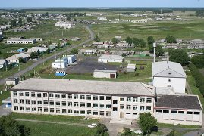
Указом Президиума Верховного Совета СССР 1 марта 1924 года был образован Частоозерский район Уральской области.

Slide 3
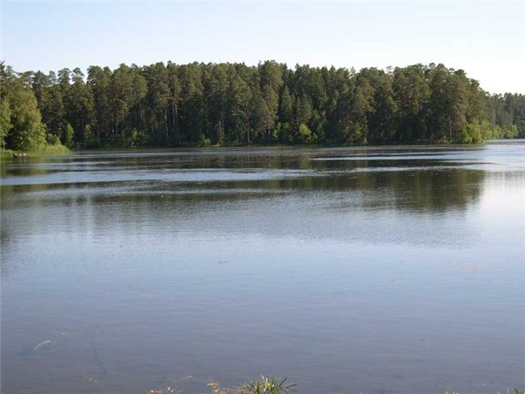
ЗАУРАЛЬСКОЕ СЕЛО
Там, где гладь озер, по старому поверью,
Никогда не трогало весло,
Выросло меж них село Частоозерье,
Наше зауральское село,
Трудовое, славное село.
В голубых просторах. В необъятных далях
На ветру качались ковыли,
Но отцы и деды степи распахали,
И по ним гуляют корабли,
Хлеборобов наши корабли.
В будни трудовые, в праздники большие
Жизнь рекою полною течет,
На столе хлеб - соли в каждом доме вволю,
А какой хороший здесь народ,
Крепкий, замечательный народ.
Над Частоозерьем облака, как вата,
Вдаль куда-то медленно плывут.
В РДК на сцене парни и девчата
Песни задушевные поют,
Под баян танцуют и поют.
Над родной планетой с чудо - городами
Мир до бесконечности широк.
Ну, а тем, кто с детства здесь живет годами,
Дорог наш уютный уголок,
Зауральский милый уголок.

Slide 4
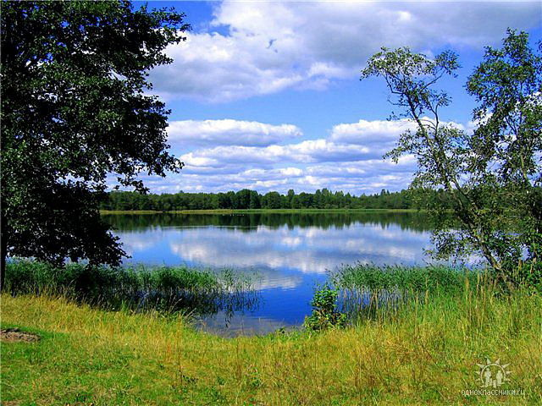
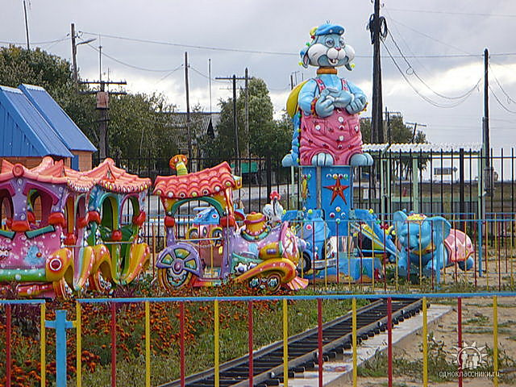
1924 год. Организован частоозерский район с население 20333 человека, 26 населенными пунктами и 13 советами.

Slide 5
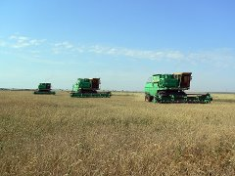
1925 год. Развивается промышленное производство: две паровые мельницы, по три кожевенных завода и пимокатных мастерских, шесть кузниц. Возникли первые общественные сельхозобъединения по совместной обработки земли – комунны имени Ленина, «Красная звезда», «Зорька».

Slide 6
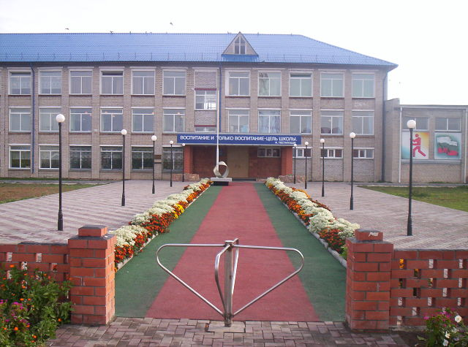
1926 год. В селе Частоозерье открыты школа, больница, ветеринарный и агрономический пункты, почта. Налажена телефонная связь.

Slide 7
1930 – 1935 годы. Частоозерский район входит в состав петуховского.

Slide 8
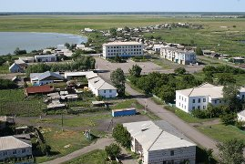
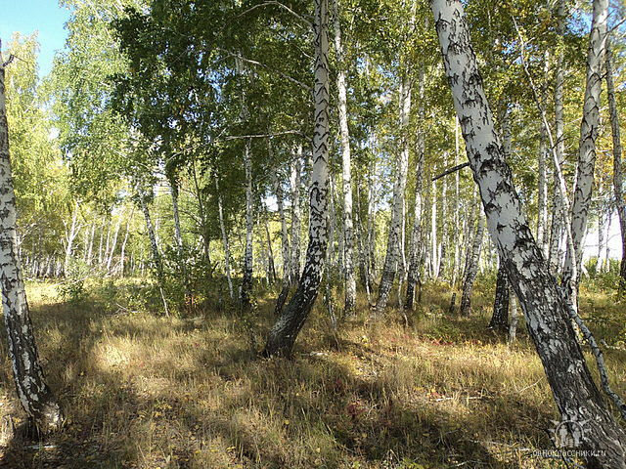
1935 год. Образована районная сберегательная касса. В этом же году выходит первый тираж районной газеты «Светлый путь», которая до 1958 года носила имя «Сталинец».

Slide 9
1963-1972 годы. Частоозерский район ликвидируется и вливается в состав Петуховского.

Slide 10
1972 год. Частоозерье вновь становится районным центром вновь образованного района. Два раза в день совершаются воздушные рейсы самолетом ан-2, перевозящим посажиров из кургана в частоозерье. Был образован отдел внутренних дел.

Slide 11
1979 год. Запушен первый водопровод. 1981 год. Открыт детский сад «Родничок» 1984 год. Проложена первая асфальтовая дорога, соеденившая Частоозерье со станцией петухово.

Slide 12
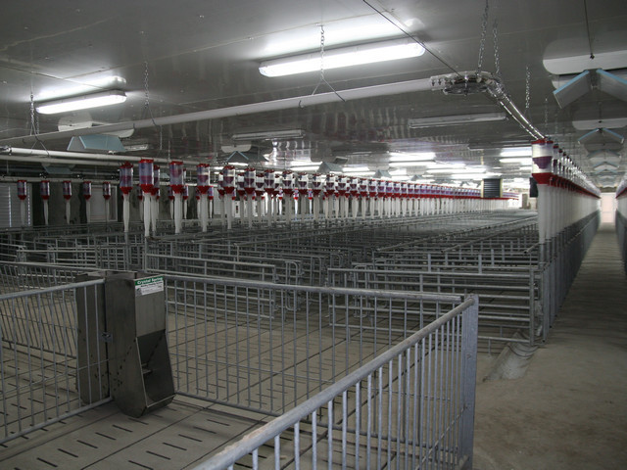
1995 год. Открывается мясоперерабатывающее предприятие «велес»

Slide 13
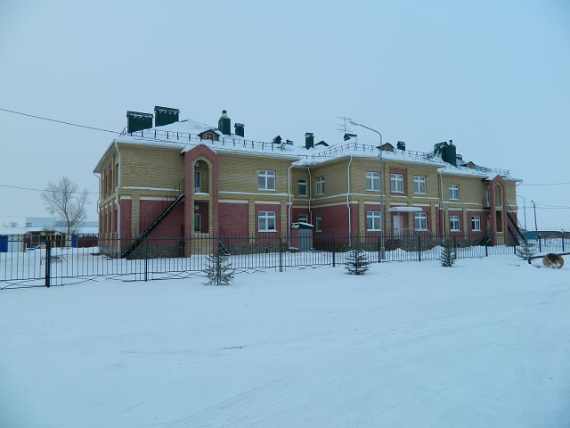
2002 год. Открыта федеральная трасса «бойкал» 2011 год. Построен новый детский сад «теремок»

Slide 14
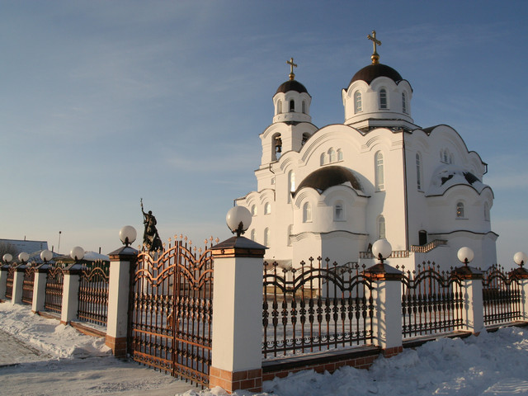
2012 год. Возведен храм Рождества Христова.

Slide 15
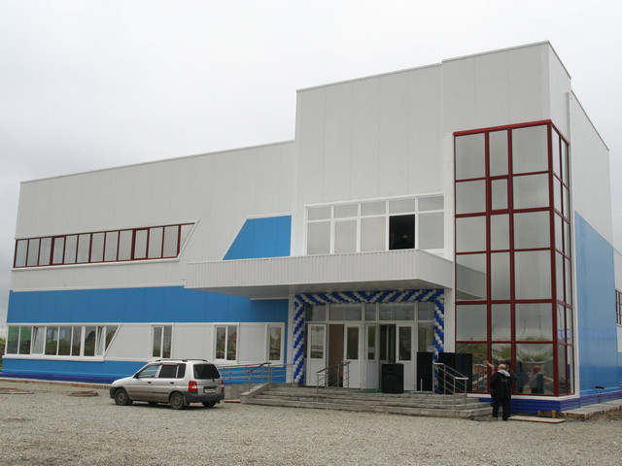
Построен физкультурно-оздоровительный комплекс «Велес», сооружен свиноводческий комплекс, открыта школа искусств. Начато строительство восьмиквартирных жилых домов.

Slide 16
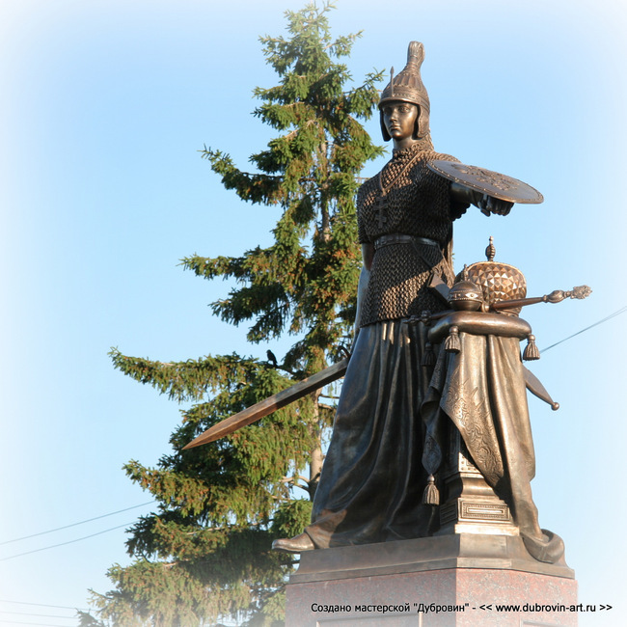
2013 год. На площади районного центра установлена скульптура «россия»

